Slide 1
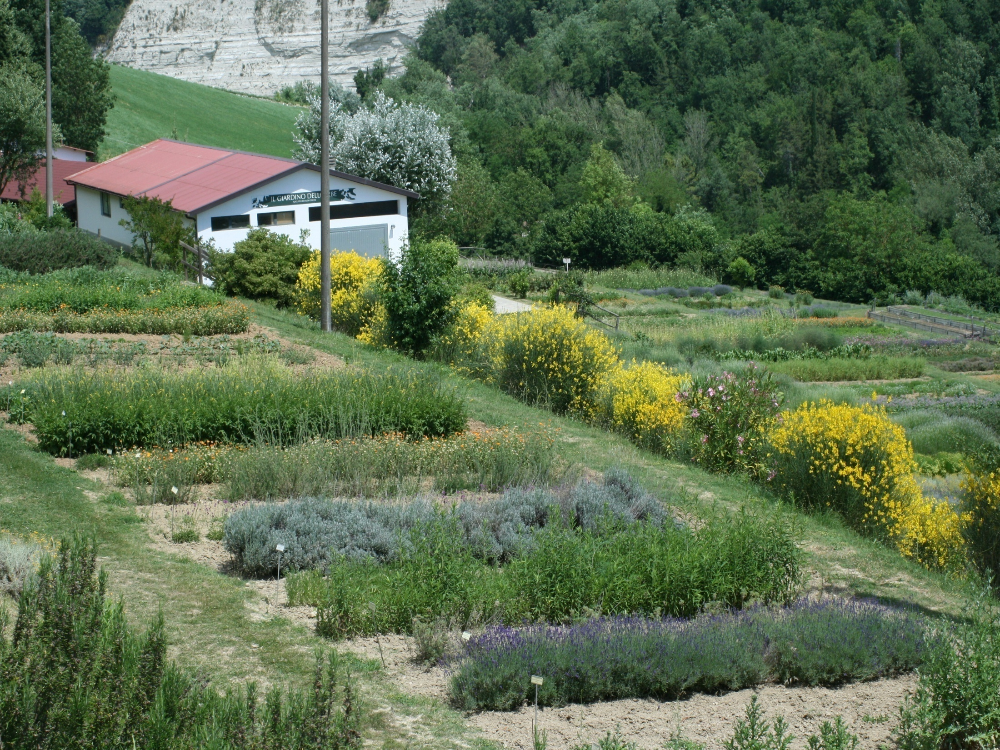
Le opportunità di una filiera per le piante officinali martedì 8 settembre 2020 Le erbe officinali in Emilia Romagna esperienze, realtà, e possibilità di sviluppo

Slide 2
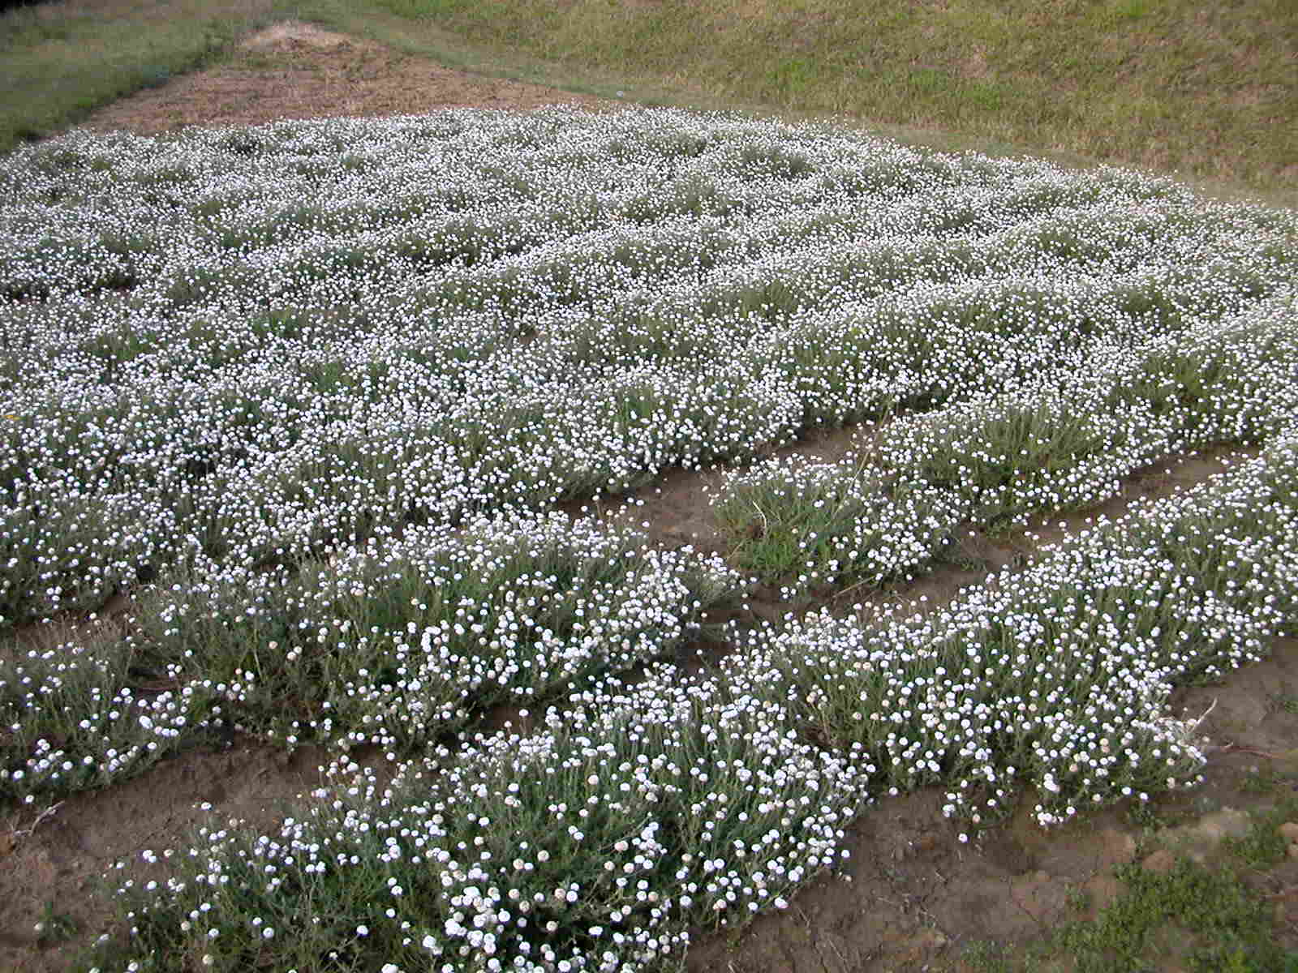
SITUAZIONE
Il settore delle piante officinali è una nicchia
trend in espansione ed un potenziale ancora tutto da sfruttare.
La filiera coinvolge quasi 3 mila aziende agricole
superficie investita poco più di 7 mila ettari (in un decennio è più che triplicata).
Anche le superfici biologiche, che interessano circa 3000 ettari, sono in crescita
IMPORTIAMO ANCORA OLTRE IL 70 % del fabbisogno con un esborso di circa un miliardo di euro.

Slide 3
Specie maggiormente utilizzate in Italia (Ettari) Fonte: FIPPO nome comune superfice utilizzo menta piperita e dolce 253.54 olio essenziale lavanda vera ed ibrida 178.77 olio essenziale camomilla comune 123.10 prodotto secco finocchio aromatico 78.21 prodotto secco salvia officinale 68.45 prodotto secco melissa 47.69 prodotto secco camomilla romana 45.05 olio essenziale passiflora incarnata 39.21 prodotto secco coriandolo 37.00 prodotto secco origano bianco 24.25 prodotto secco psillio 23.00 prodotto secco elicriso 22.44 olio essenziale rosmarino 20.97 prodotto secco assenzio romano pontico e gentile 18.62 prodotto secco santoreggia 17.30 prodotto secco ortica 15.10 prodotto Secco

Slide 4
Distribuzione regionale delle piante coltivate in Italia
nome comune regione
Assenzio gentile Piemonte, Sardegna
Assenzio romano Piemonte, Emilia Romagna e Lombardia
Bardana Toscana, Abruzzo, Emilia, Veneto, ecc.
Bergamotto Calabria
Borragine Emilia Romagna, Lombardia, Toscana, ecc.
Calendula Emilia Romagna, Lombardia, Marche, Sicilia, piccole superfici altre regioni
Camomilla comune Toscana, Puglia, Piemonte, Abruzzo, Campania e piccole superfici altre regioni
Camomilla romana Piemonte Carciofo Toscana e piccole superfici altre regioni
Cardo mariano Abruzzo, Sardegna, Marche e Sicilia
Coriandolo Piemonte, Sicilia e piccole superfici altre regioni
Dragoncello Piemonte e piccole superfici in altre regioni
Frassino da manna Sicilia (Palermo)
Galega Emilia Romagna, Marche e piccole superfici in altre regioni
Giaggiolo Toscana, Emilia Romagna e piccole superfici in altre regioni
Iperico Piemonte, Umbria, Toscana, Lombardia , Emilia Romagna Marche, Abruzzo, Lazio e in molte altre regioni
Issopo Piemonte, Emilia Romagna, Marche, ecc.
Lavanda e lavandino Piemonte, Liguria, Emilia Romagna, Marche, Abruzzo e piccole superfici in altre regioni
Fonte F.I.P.P.O.

Slide 5
Distribuzione regionale delle piante coltivate in Italia
nome comune regione
Lino Toscana, Emilia Romagna
Liquirizia Calabria, Sud Italia
Malva Toscana, Piemonte, Marche, Veneto, Emilia Romagna ecc.
Manna Sicilia
Meliloto Marche
Melissa Piemonte, Toscana, Emilia Romagna, Lombardia, Marche e piccole superfici in altre Regioni
Menta piperita Piemonte e piccole superfici in altre regioni
Origano Sicilia e piccole superfici in altre regioni del nord Emilia Romagna e del sud
Passiflora incarnata Toscana, Marche, Abruzzo e in altre regioni
Psillio Umbria, Toscana, Emilia Romagna, Marche e Sicilia
Rosmarino Lombardia, Liguria, Piemonte, Emilia Romagna e in moltissime altre Regioni
Salvia officinale Piemonte, Emilia Romagna, Lombardia, Toscana e in moltissime altre Regioni
Salvia sclarea Piemonte, Abruzzo, Emilia Romagna, Marche
Santoreggia Piemonte, Veneto, Umbria, Emilia Romagna e in altre regioni
Tarassaco officinale Toscana, Piemonte e in altre regioni
Tiglio Marche e Emilia Romagna
Timo Piemonte, Emilia Romagna , Lazio e in moltissime altre regioni
Valeriana Lombardia, Lazio e in altre regioni
Zafferano Sardegna, Abruzzo, Umbria
Fonte F.I.P.P.O.

Slide 6
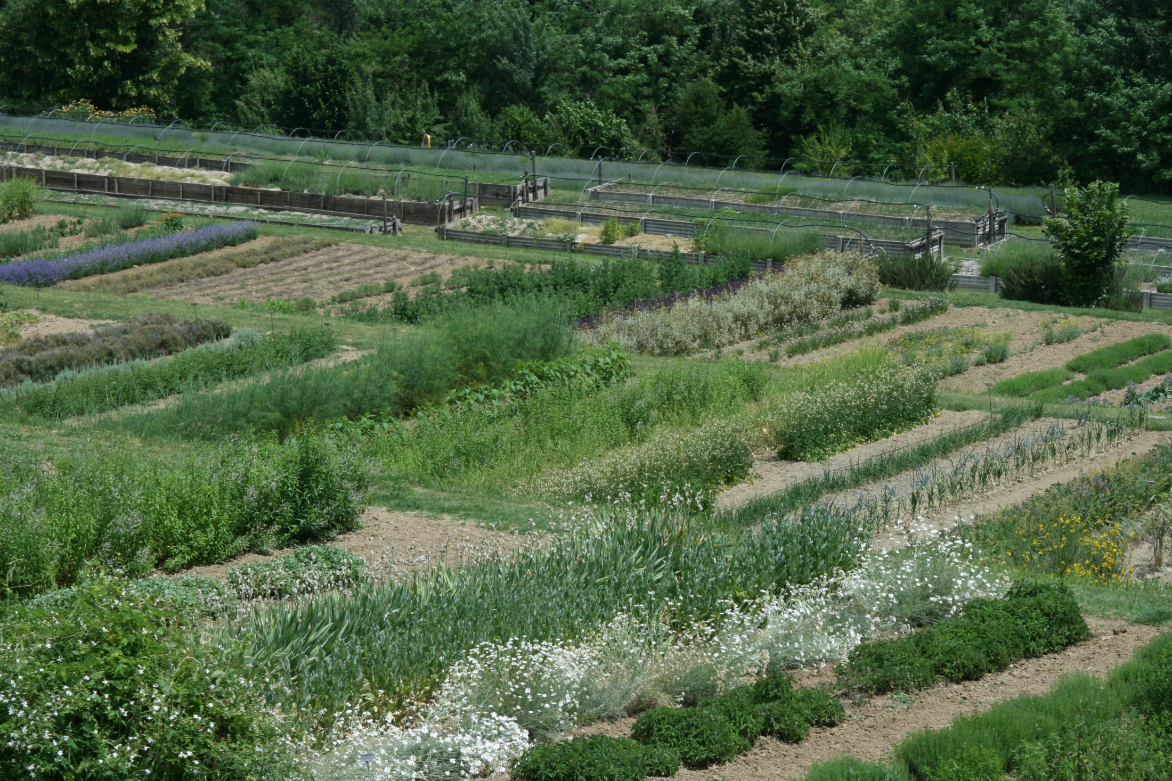
Tante specie : scegliere in funzione del mercato ambiente pedoclimatico organizzazione aziendale

Slide 7
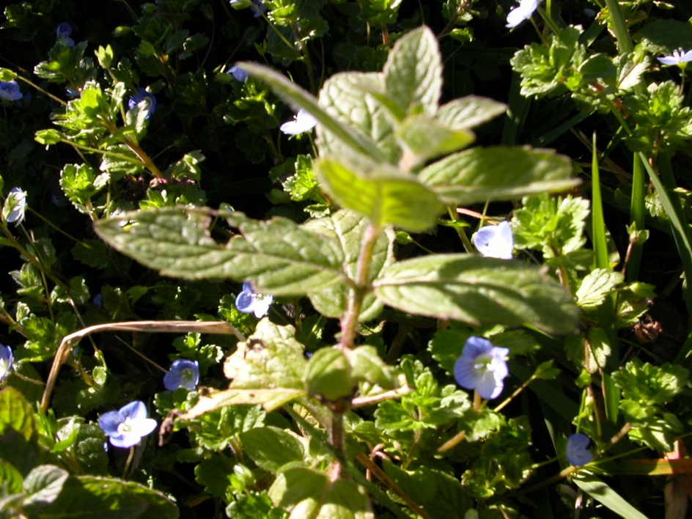
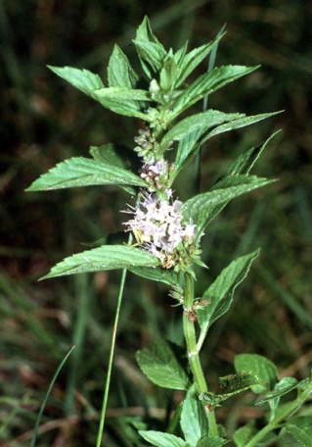
MENTA
Menta longifolia
Menta x piperita
Menta arvensis

Slide 8
Menta x piperita L. var. rubescens Camus menta nera o menta italo mitcham

Slide 9
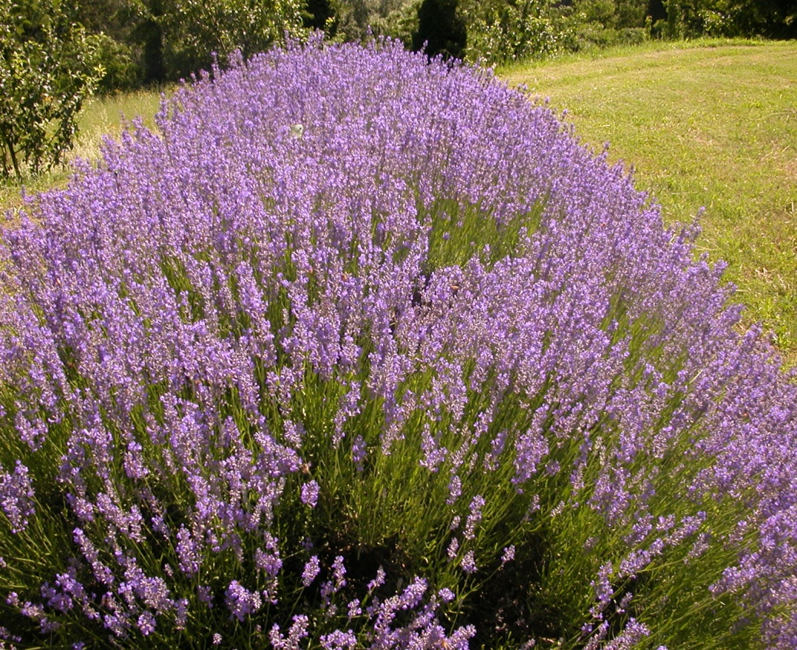
LAVANDA?
Lavanda x hybrida Reverchon
Lavandula officinalis Chaix

Slide 10
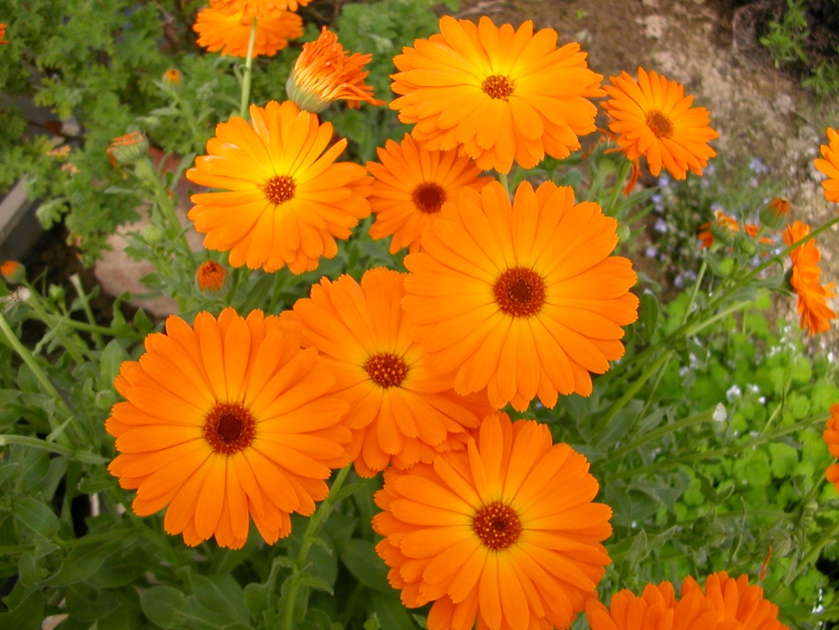
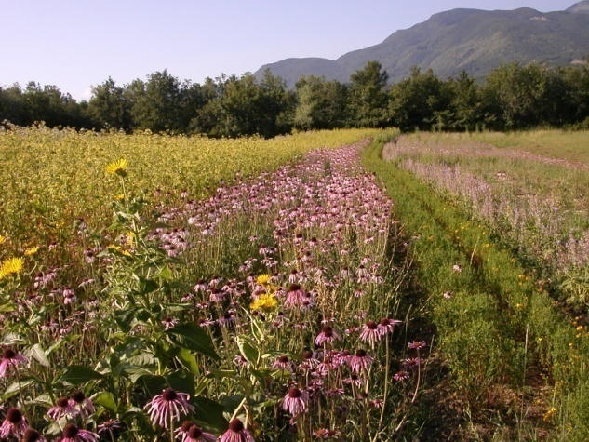
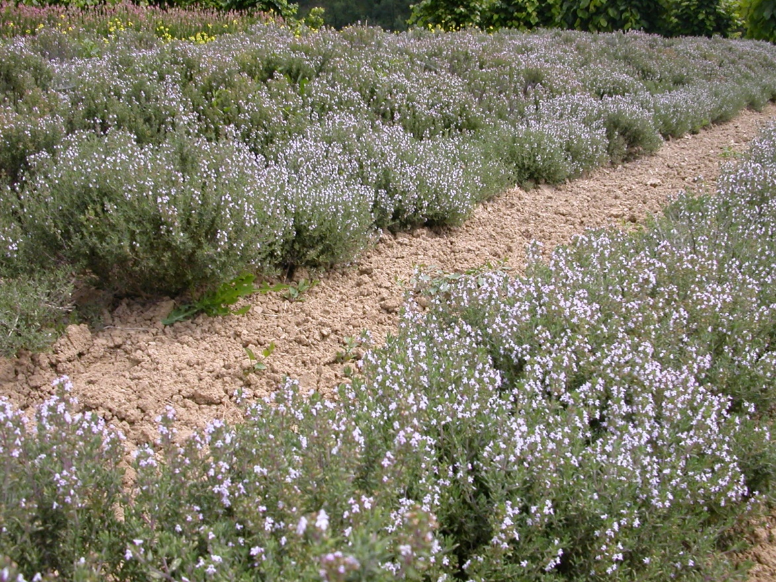

Slide 11
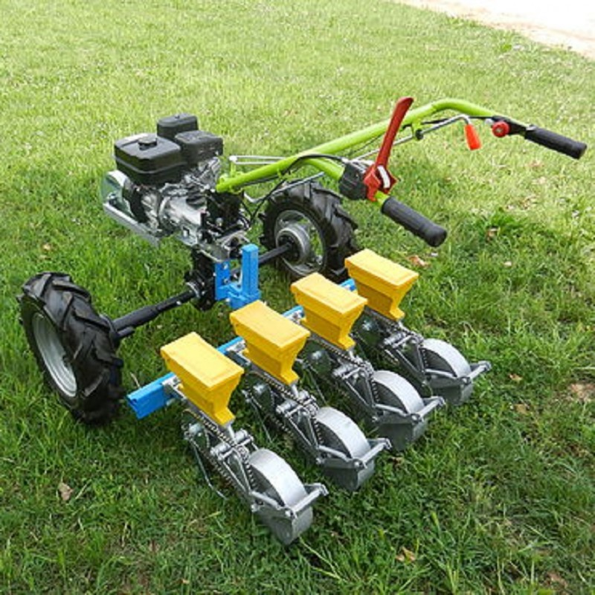
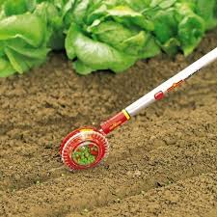
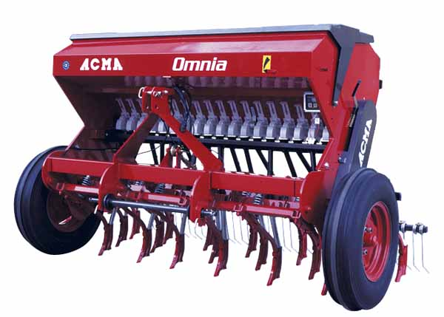
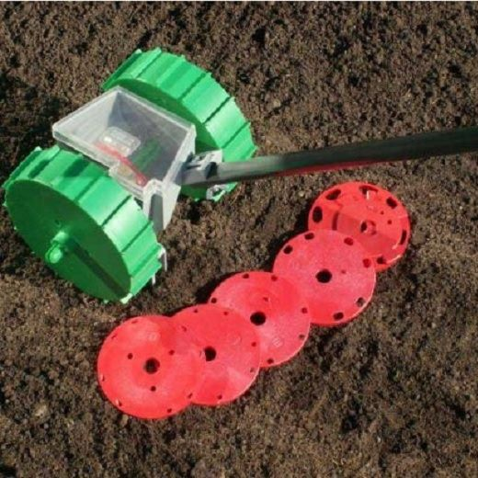

Slide 12
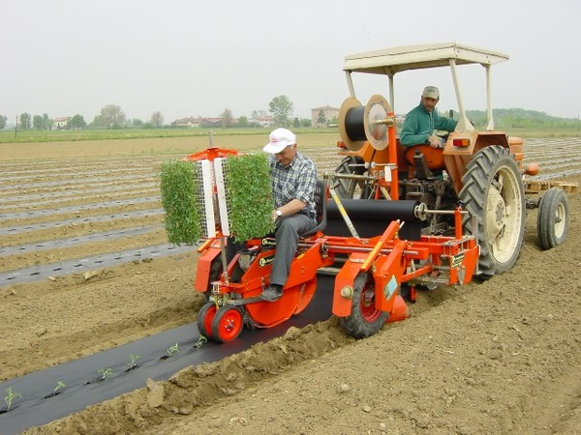
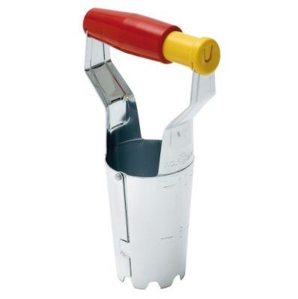
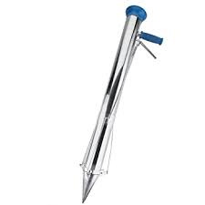
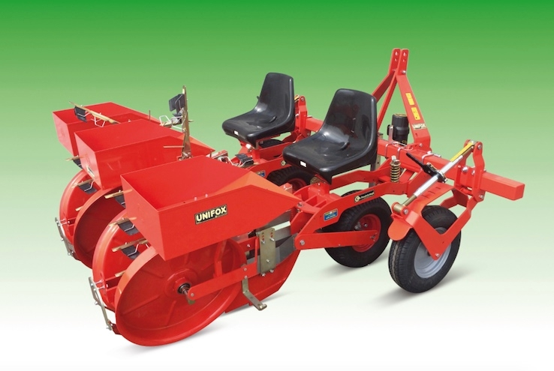

Slide 13
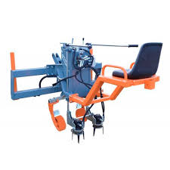
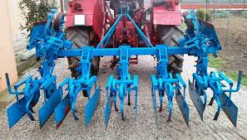
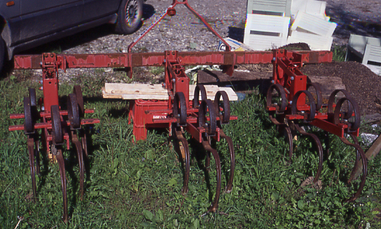
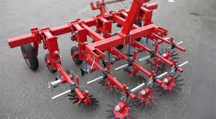
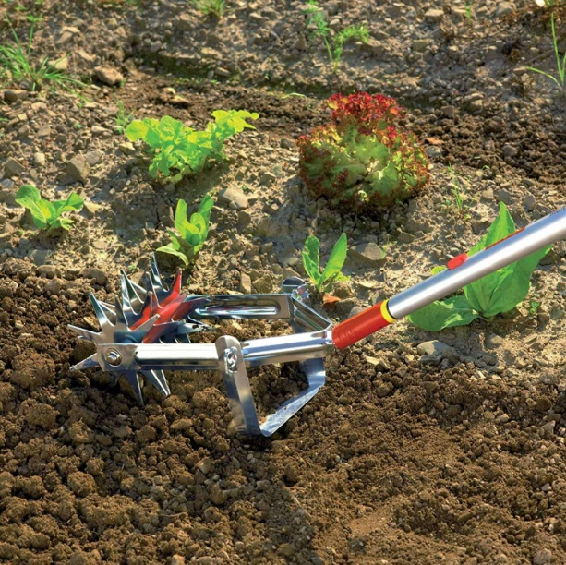
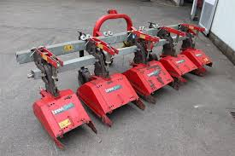
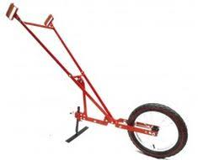

Slide 14
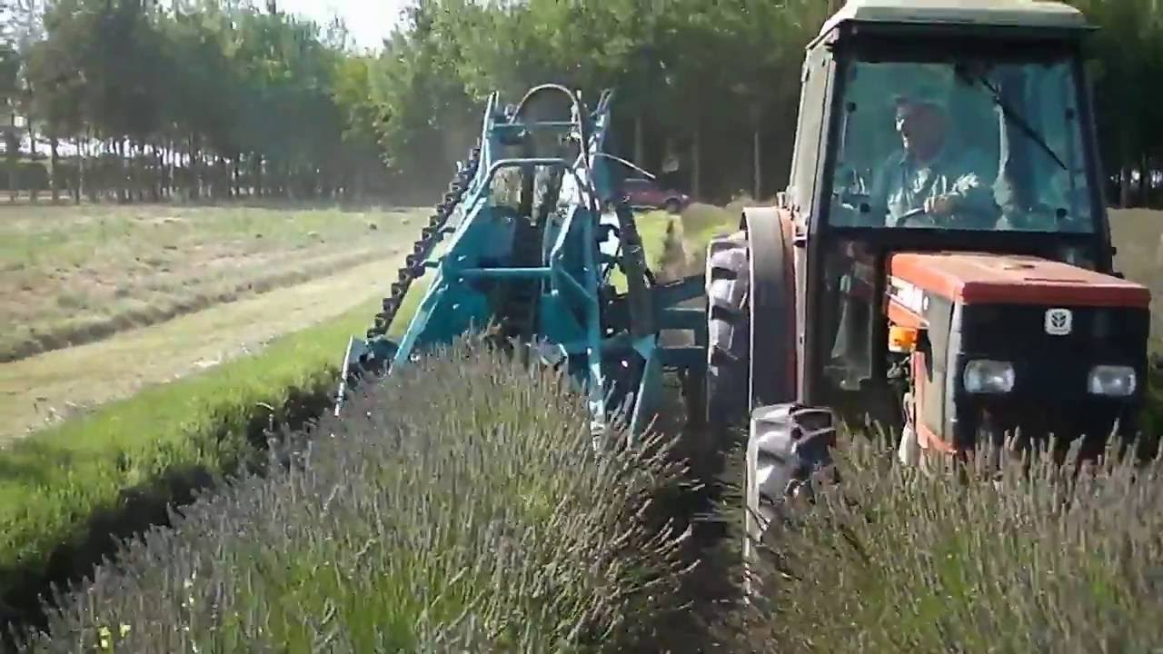

Slide 15
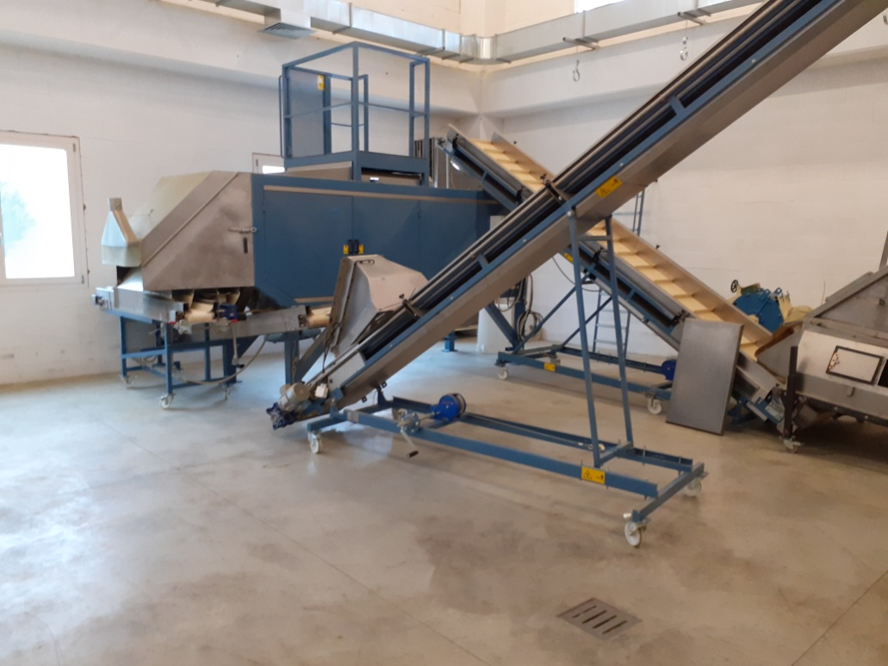
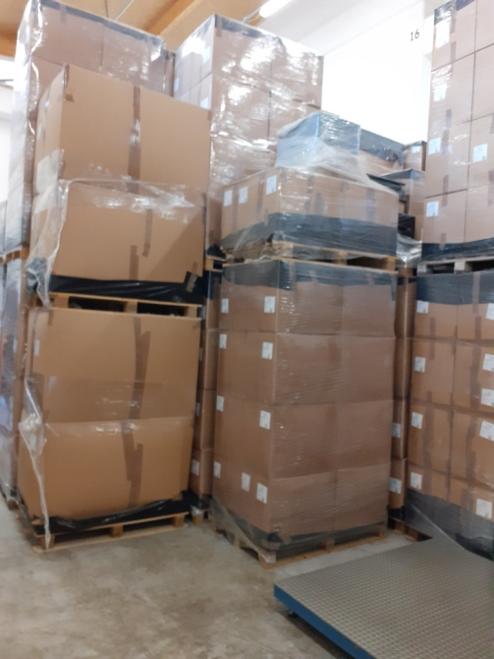
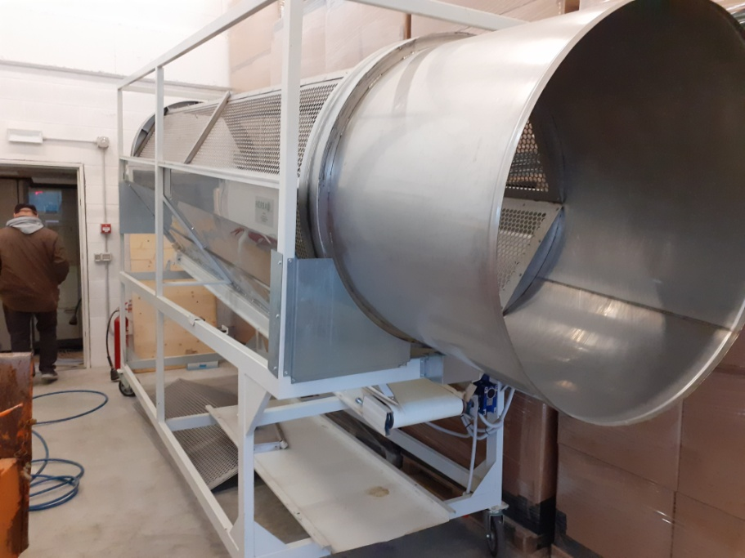

Slide 16
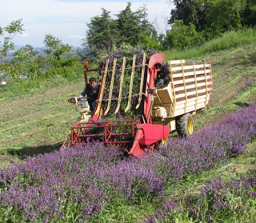
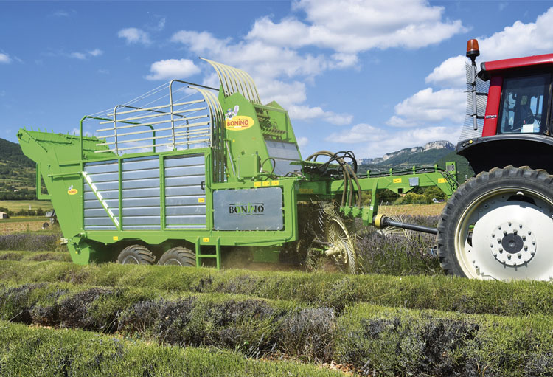

Slide 17
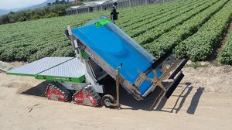
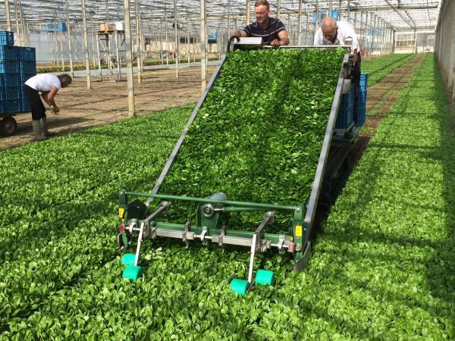
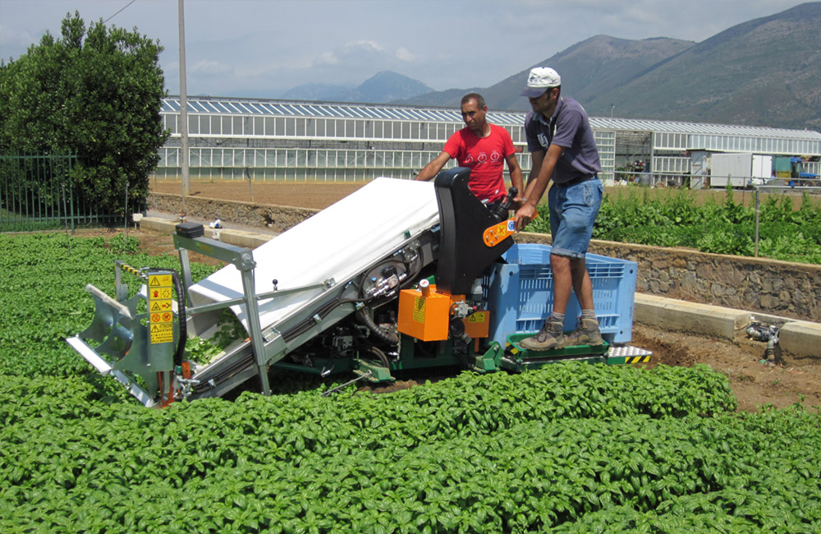

Slide 18
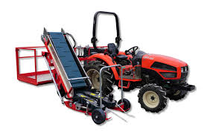
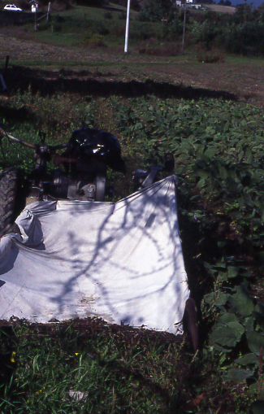
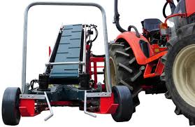

Slide 19
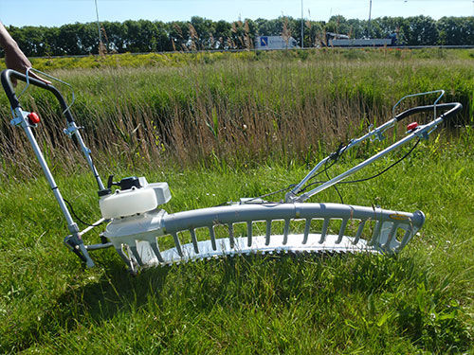
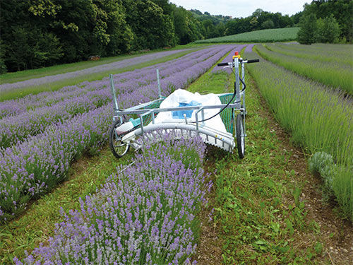
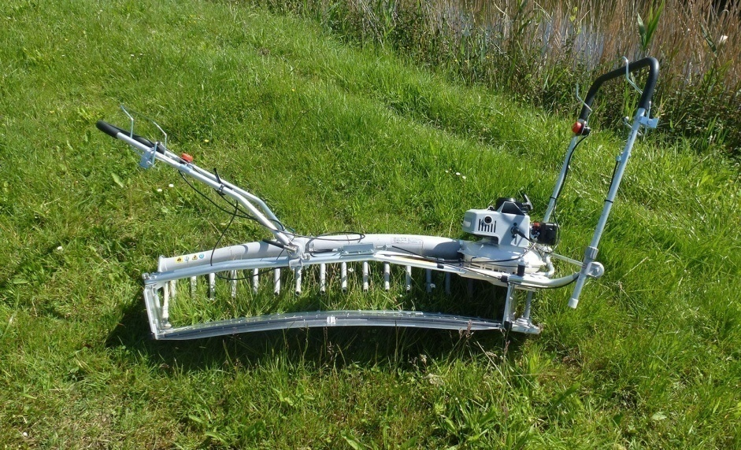

Slide 20
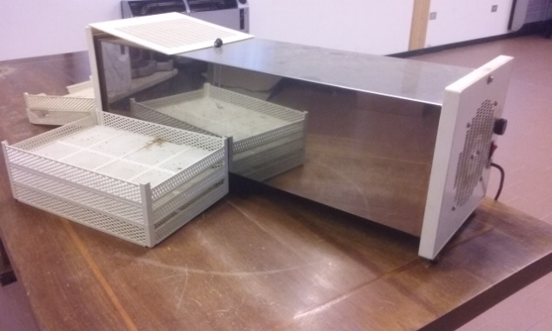
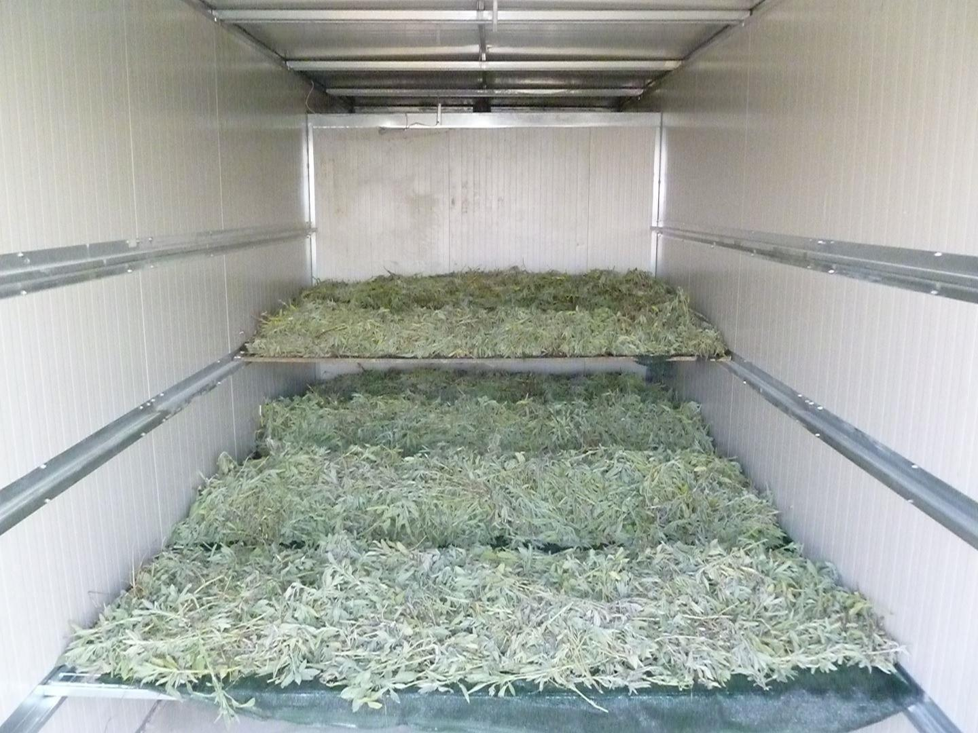

Slide 21
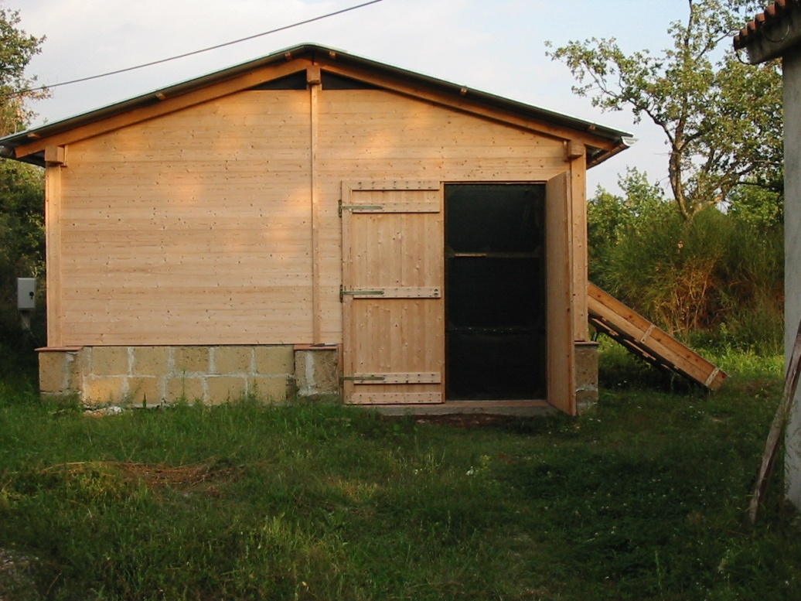
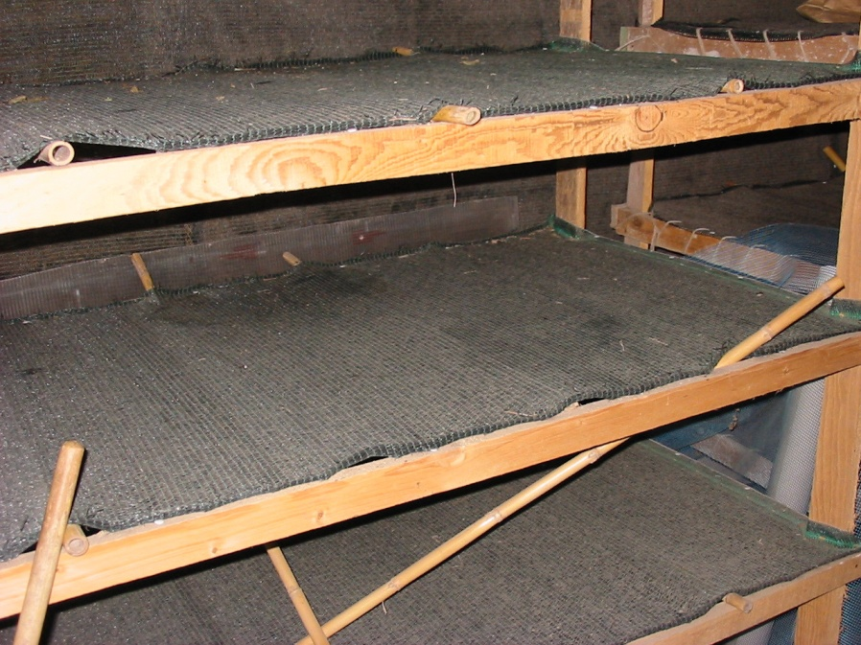

Slide 22
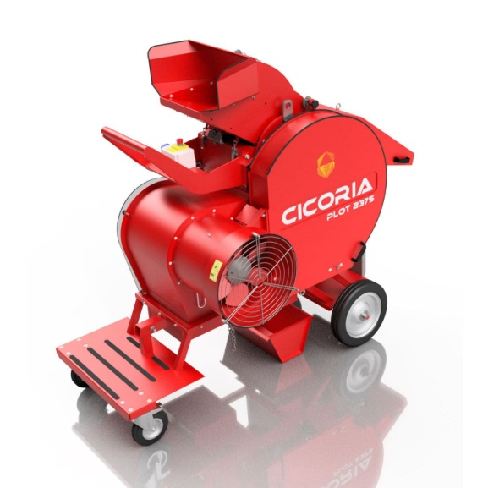
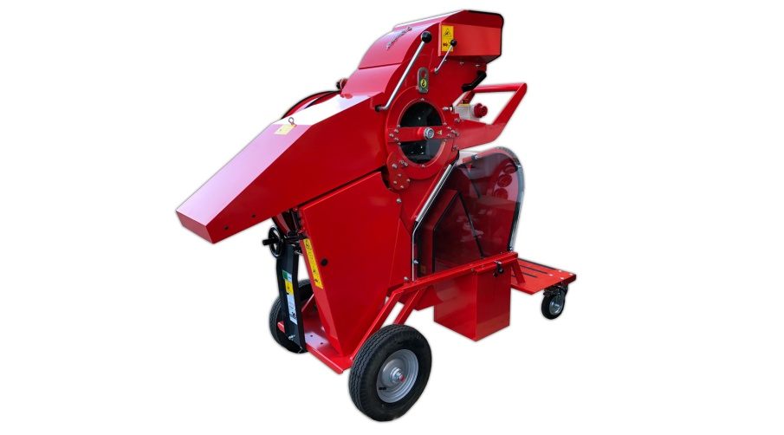
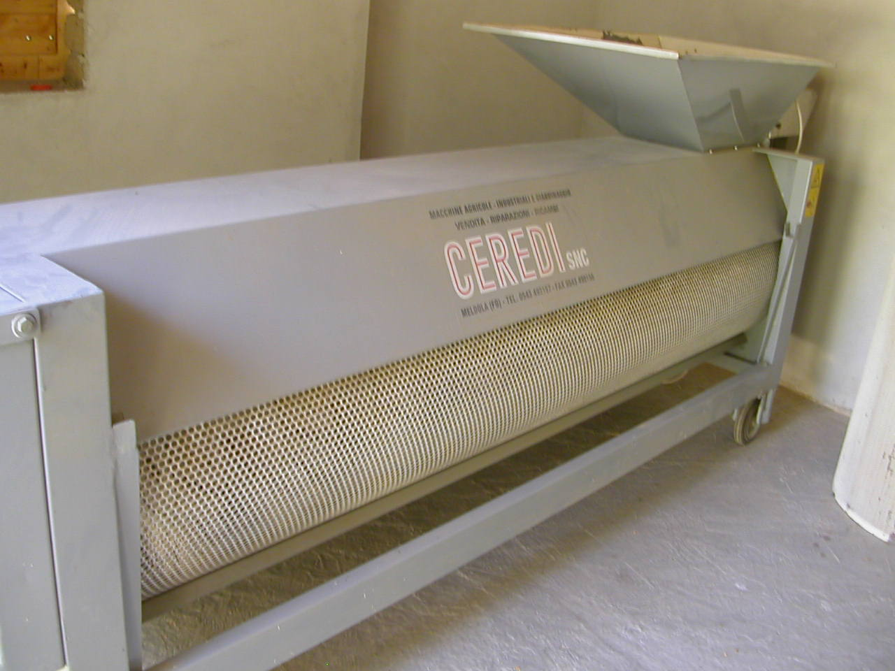
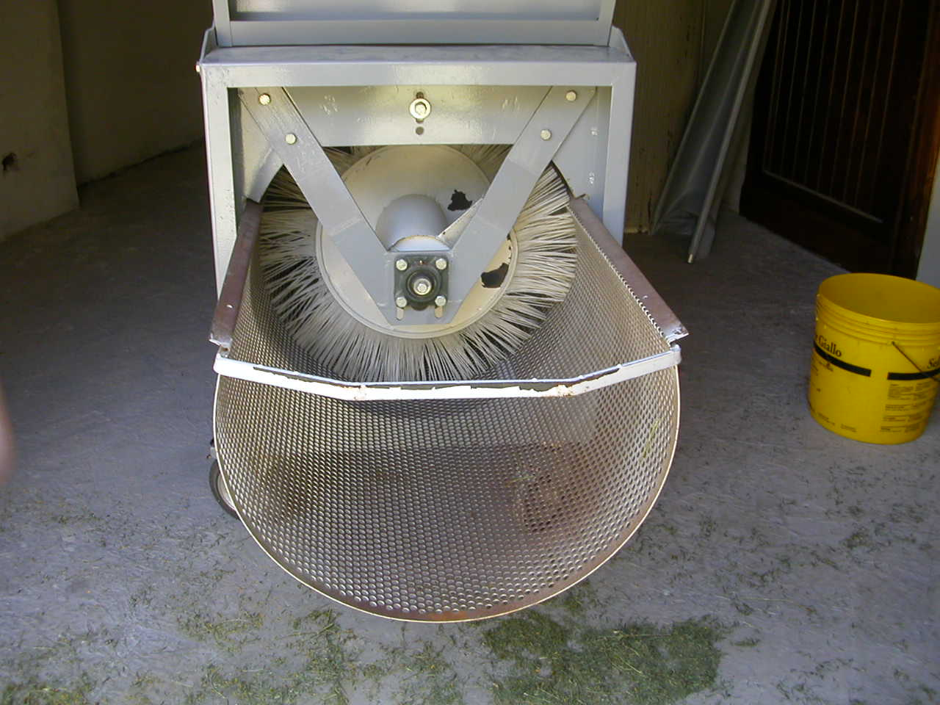

Slide 23
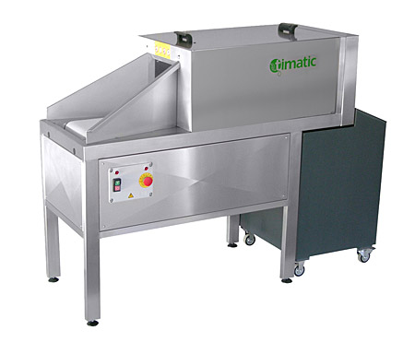
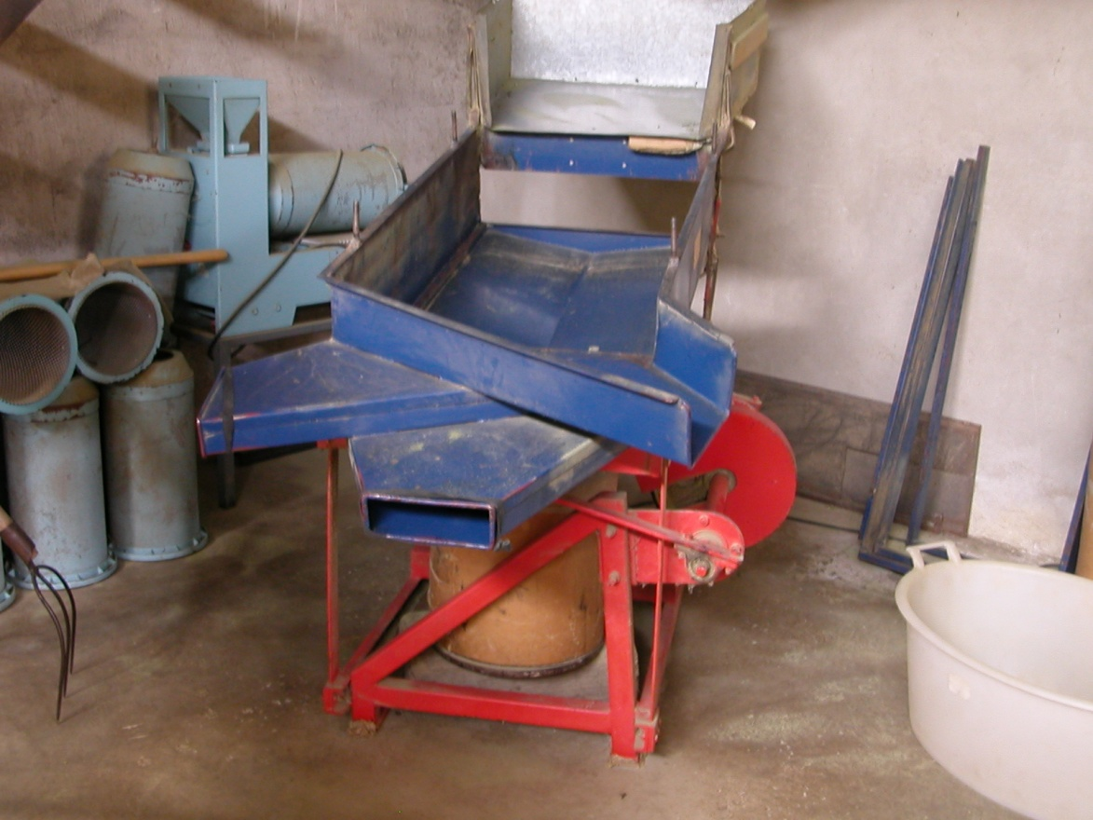
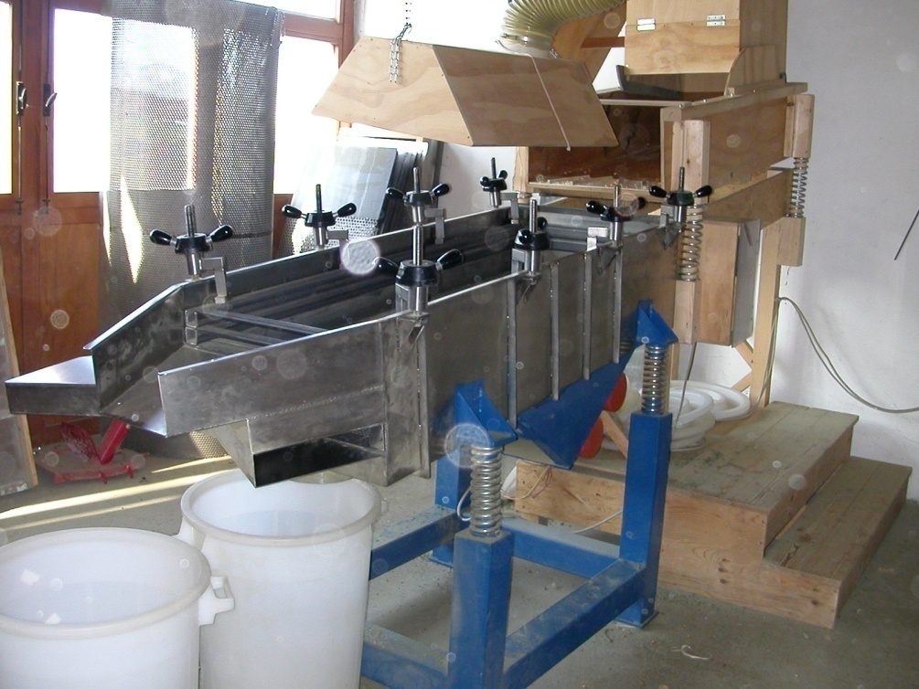

Slide 25
Quali specie coltivare?
Melissa
Passiflora
Salvia
Menta
Origano
Lavanda
Elicriso
Timo
Ribes
Finocchio
Aneto
Iperico
Meliloto
Ortica
Malva
Origano
Psillio
Echinacea
Valeriana

